Slide 1
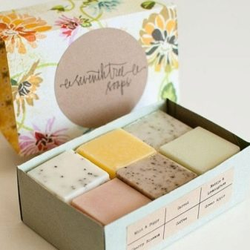
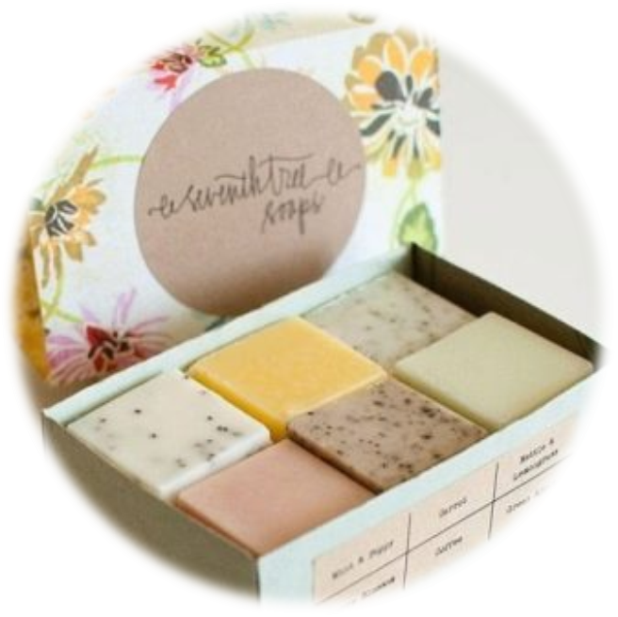
עם סבון מנקים
ו.... משחקים!

Slide 2
בואו ננסה ביחד!
1. לתוך מבחנה הכניסי 5 מ"ל (או עד הסימון) שמן חמניות אפשר גם עם שמן תינוקות .
2. לאותה מבחנה הוסיפי 5 מ"ל ( או נפח זהה ) של מים מזוקקים.
3. פקקי את המבחנה ונערי 2 פעמים.
4. הורידי את הפקק ורשמי תצפיות על הנוזלים במבחנה.
5. הוסיפי 3 טיפות סבון כלים. סגרי את הפקק ונערי.
6. הורידי את הפקק ורשמי תצפיות על הנוזלים במבחנה.

Slide 3
ניקוי ידיים עם סבון (הסבר ברמה מיקרוסקופית)
שוטפים את הידיים המלוכלכות בשומן, עם מים.
מולקולות השומן אינן מתערבבות עם מים ולכן הן נשארות על הידיים.
מוסיפים למים סבון.
למולקולות הסבון יש חלק הנמשך למולקולות מים וחלק הנמשך למולקולות סבון.
משפשפים את הידיים המסובנות.
נוצרים מבנים -המכילים מולקולות שומן וסביבן מולקולות סבון- מיצלות.
שוטפים את הידיים עם מים.
המיצלות נשטפות מהמים ובכך מוסר השומן.
הידיים נותרות נקיות.

Slide 4
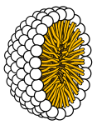
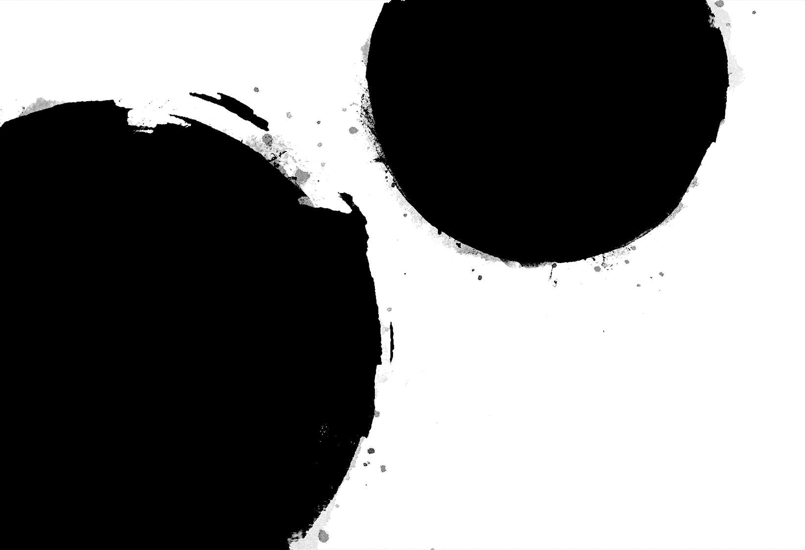
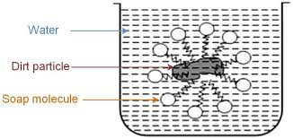
יצירת מיצלות

Slide 5
איך פועל סבון
סבון, ככל הדטרגנטים, פועל כך:
החלק ההידרופובי ("שונא-מים") של מולקולת הסבון הוא החומצה השומנית, שנקשרת לשומן - שהוא הלכלוך.
החלק ההידרופילי ("אוהב-מים") של מולקולת הסבון נמס במים.
כך נוצרות מיצלות – גושי שומן עטופים במולקולות סבון, כאשר הקצה ההידרופילי פונה כלפי חוץ וממיס את הגוש במים. כך בעזרת הסבון מתמוסס ונשטף חלק שומני במים.

Slide 6
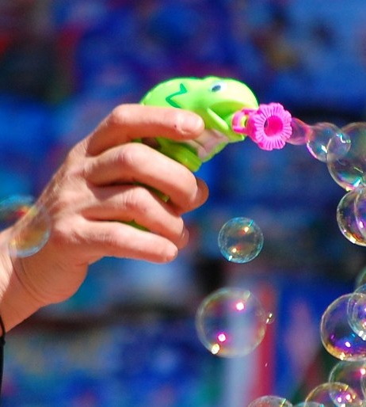
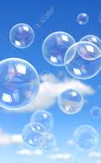
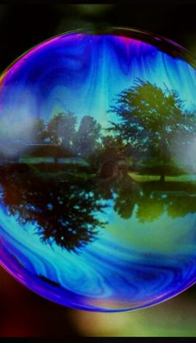
בועת הסבון

Slide 7
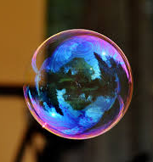
במבט מדעי
בועת סבון היא גוף כדורי חלול העשוי משכבה דקה מאוד של מי סבון .
כל עוד הבועה קיימת הלחץ בתוך הבועה ומחוצה לה שווה.

Slide 8
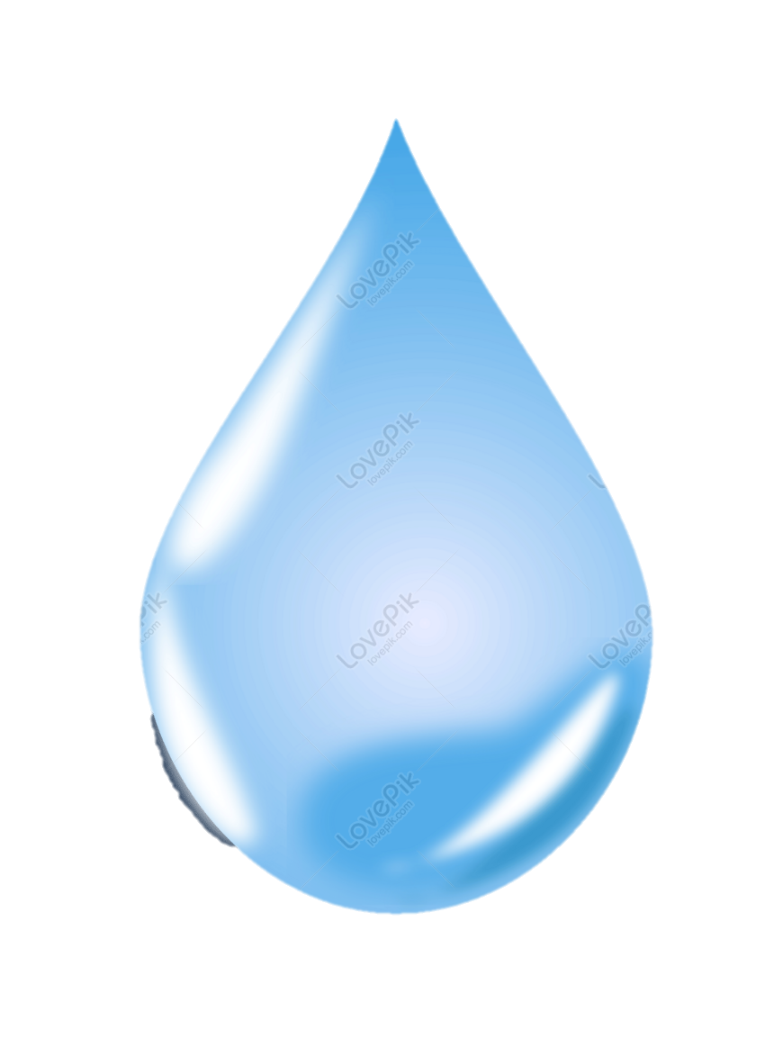
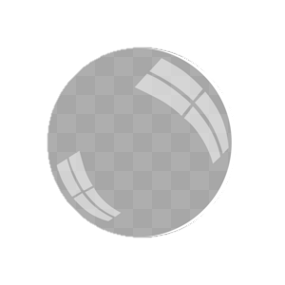
תפקיד הסבון
בין חלקיקי המים יש כוחות משיכה הנקראים מתח פנים. כוחות משיכה אלו גורמים לחלקיקי המים להיצמד האחד לשני וליצור טיפות מים עגלגלה.
בכדי ליצור בועת סבון צריכים המים ליצור משטחים דקיקים ולא טיפות מים עגולות. תפקידו של הסבון הוא להחליש את כוחות המשיכה בין חלקיקי המים.
כאשר כוחות המשיכה הללו נחלשים חלקיקי המים פחות נצמדים אחד לשני ואפשר ליצור מהם את המשטח הדק הדרוש לשם יצירת בועת סבון.
בועות סבון שואפות תמיד להיות עגולות. לא משנה מה תהיה צורת מפריח הבועות, בסופו של דבר צורת הבועה תהיה כדור.

Slide 9
עוד על מתח פנים...
נתייחס לטיפת מים. למולקולות הנמצאות בקצוות יש
פחות שכנים ולכן הן פחות יציבות כלומר האנרגיה
שלהן גדולה יותר. על מנת לייצב את הגוף יש לדאוג
לשטח פנים מינימלי.
לכן, נבחין תופעות שונות:
טיפת מים בצורת כדור, על עלה.

Slide 10
נוזלים אחרים
לנוזלים שונים יש ערך שונה של מתח פנים.
מתח הפנים תלוי בכוחות הפועלים בין המולקולות.
מתח פנים נמדד בגודל: כוח ליחידת שטח – dyn/cm
מתח הפנים תלוי בטמפרטורת הנוזל
החומר | מתח פנים
מים | 72
אתאנול | 23
גליצרול | 63
כספית | 487

